Slide 1
Thứ năm, ngày tháng 2 năm 2023
Môn: Tin học
Lớp: 3
CHỦ ĐỀ C1: SẮP XẾP ĐỂ DỄ TÌM
BÀI 2: SƠ ĐỒ HÌNH CÂY

Slide 2
Khởi động
Theo em, thể hiện sắp xếp phân loại bằng sơ đồ có đem lại lợi ích gì không?

Slide 3


Thứ năm, ngày tháng 2 năm 2023
Môn: Tin học
CHỦ ĐỀ C. BÀI 1: SƠ ĐỒ HÌNH CÂY
MỤC TIÊU
CHỦ ĐỀ C1:
SẮP SẾP
ĐỂ DỄ TÌM
            Kiến thức: Nêu được cách tìm đúng và nhanh một vật, một đối tượng dựa trên sự sắp xếp.
            2. Kỹ năng: Biết được có thể dùng sơ đồ hình cây để biểu diễn một sắp xếp phân loại.
3. Thái độ: Yêu thích môn tin học, chủ động xây dựng bài học

Slide 4
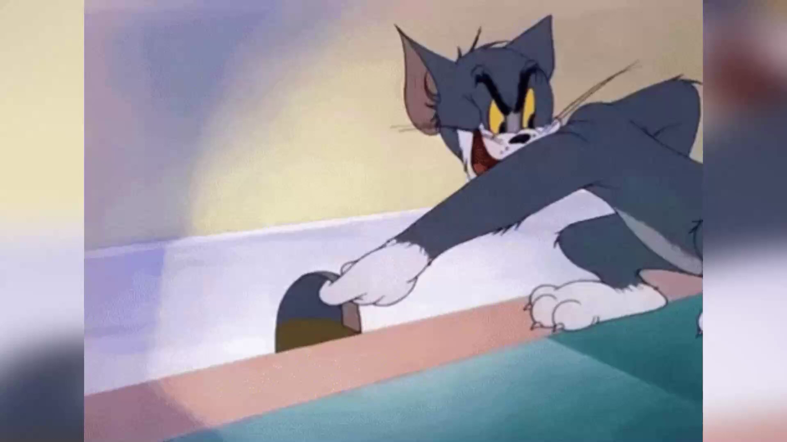
1. BIẾT CÁCH TÌM NHANH MỘT VẬT KHI ĐÃ BIẾT CÁCH SẮP XẾP
HOẠT ĐỘNG 1: Các toa trong đoàn tàu hoả từ đầu máy về cuối được đánh số thứ tự liên tiếp: toa số 1, toa số 2, toa số 3,... a) Theo em, có cần đánh số các toa tàu theo thứ tự như vậy không? Vì sao? b) Trên sân ga, nếu em đang đứng ở vị trí toa số 5, muốn tìm đến toa số 8 thì em sẽ làm thế nào?

Slide 5
TRÒ CHƠI
Sắp xếp các nhóm động thực vật sau theo sơ đồ cây
Khoai lang, lua, ngô, cá, tôm, rau cải, cua ốc, nho, mít, táo

Slide 6
Tôm, cua
Động vật
Cá, Ốc
ĐỘNG THỰC VẬT
Khoai lang, lua, ngô
Thực vật
Rau cải, bí đao,
Nho, mít, táo

Slide 7
KẾT LUẬN
Sắp xếp là để dễ tìm, tìm được nhanh hơn. Để tìm được nhanh một đồ vật em cần phải biết trước đó các đồ vật đã được sắp xếp như thế nào.

Slide 8
2. SƠ ĐỒ HÌNH CÂY BIỂU DIỄN SẮP XẾP, PHÂN LOẠI
HOẠT ĐỘNG 2
Bạn Minh Khuê dùng sơ đồ ở Hình 1 để mô tả cách bạn ấy sắp xếp tủ sách của mình.

Slide 9
Toàn bộ sách của Minh Khuê
Sách giáo khoa và vở bài tập lớp 3
Sách, truyện thiếu nhi
Các loại sách khác

Slide 10
Sách giáo khoa và vở bài tập lớp 3
Toàn bộ sách của Minh Khuê
Sách, truyện thiếu nhi
Các loại sách khác

Slide 11
Muốn lấy được sách giáo khoa Tin học 3, Khuê phải tìm trong ngăn sách nào?
Bạn Thanh Bình nói rằng sơ đồ ở Hình 2 cũng mô tả cách sắp xếp sách của bạn Minh Khuê. Em có đồng ý với bạn Thanh Bình không? Tại sao?

Slide 12
KẾT LUẬN
Với mỗi cách sắp xếp phân loại đồ vật, có thể dùng một sơ đồ hình cây để mô tả cách sắp xếp phân loại các đồ vật đó.

Slide 13
GHI NHỚ
Để tìm được đồ vật dễ dàng, nhanh chóng, em cần biết đồ vật đó đã được sắp xếp như thế nào.
Có thể biểu diễn cách sắp xếp phân loại bằng một sơ đồ hình cây.

Slide 14
1. Luyện tập
Tủ sách của bạn Minh Khuê được sắp xếp theo sơ đồ ở Hình 2. Có 20 quyển truyện Doraemon được xếp theo thứ tự từ tập 1 đến tập 20 trong một ngăn của tủ. Em hãy chỉ ra cách tìm quyển truyện Doraemon tập 14?

Slide 15
2. Vận dụng: Trong một máy tính có chứa nhiều tài liệu phục vụ học tập và giải trí như: tài liệu, tranh ảnh, trò chơi. Theo em, nên sắp xếp phân loại những tài liệu đó như thế nào? Gợi ý: Em nên thể hiện bằng sơ đồ hình cây.

Slide 16
GHI NHỚ
Để tìm được đồ vật dễ dàng, nhanh chóng, em cần biết đồ vật đó đã được sắp xếp như thế nào.
Có thể biểu diễn cách sắp xếp phân loại bằng một sơ đồ hình cây.

Slide 17
DẶN DÒ
Về nhà các em sắp xếp các đồ dùng, dụng cụ học tập, sắp xếp các file trong máy tính và chia sẻ cho bạn bè nhé.
Nhận xét tiết học

Slide 18

Chúc các em chăm ngoan học giỏi

